Slide 1
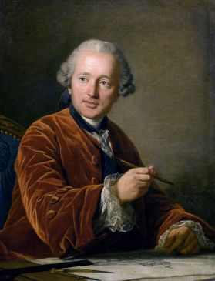
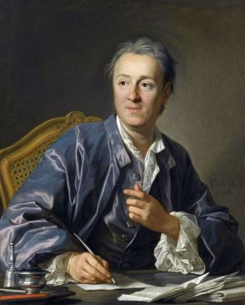
Un philosophe des lumières Denis Diderot

Slide 2
DENIS DIDEROT
Denis Diderot était le fils d’un artisan
Il a étudier à Paris en collaboration avec le mathématicien d’Alembert
Il est né en 1713 et est mort en 1784
Il consacre 20 ans de sa vie à l’édition de l’Encyclopédie, Philosophe.

Slide 3
Les critique de Denis Diderot
Denis Diderot Critique l’église est la monarchie absolue.
EX : d’après Denis Diderot les pouvoir du Roi viens du peuple.
Ex : Denis Diderot dit qu’il doit avoir de la tolérance est de la fraternité.

Slide 4
Ce qui l’a rendu célèbre
Denis Diderot est devenu célèbre grâce à l’Encyclopédie et pour avoir travailler avec d’Alembert

Slide 5
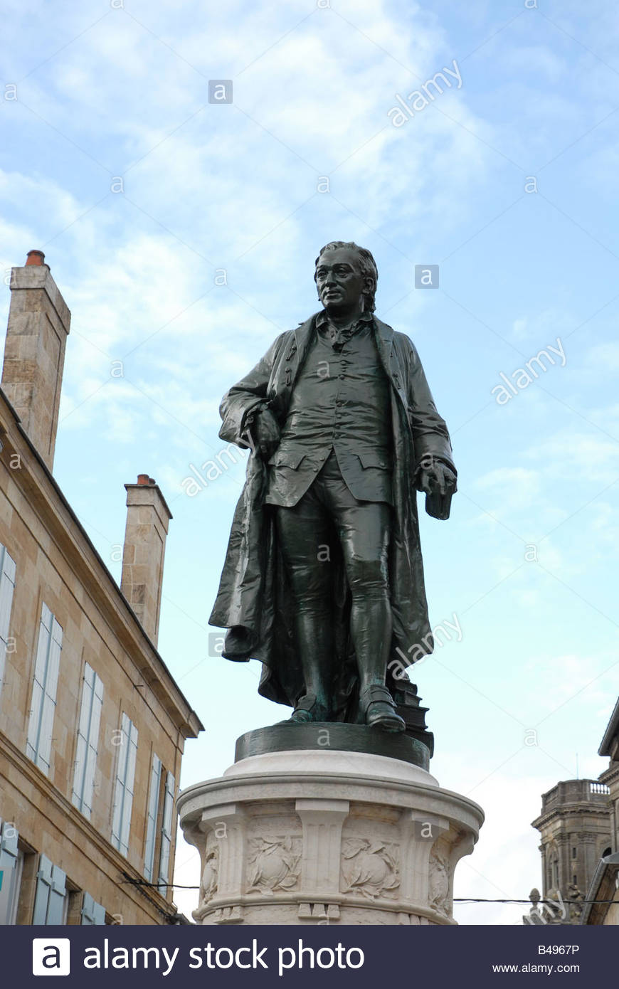
Est-il toujours connu aujourd’hui ?
Denis Diderot est connu encore dans des école est il est connu grâce a des statues et il y a une école qui porte son nom.
Il a écrit des œuvre comme Pensées philosophiques (1746) Promenade du sceptique

